Slide 1

ЧЕМУ МЫ УЧИМСЯ
В ДЕТСКОМ САДУ
Старше-подготовительная группа
Воспитатель Дубкова О.М.

Slide 2

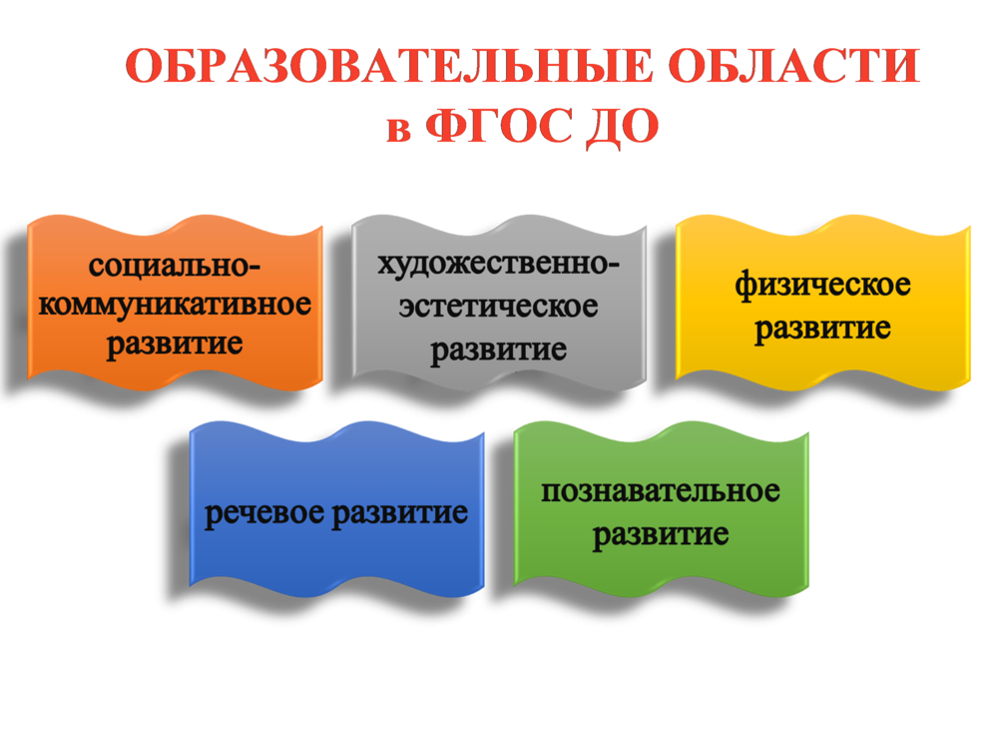

Slide 3





Книги по дисциплинам

Slide 4
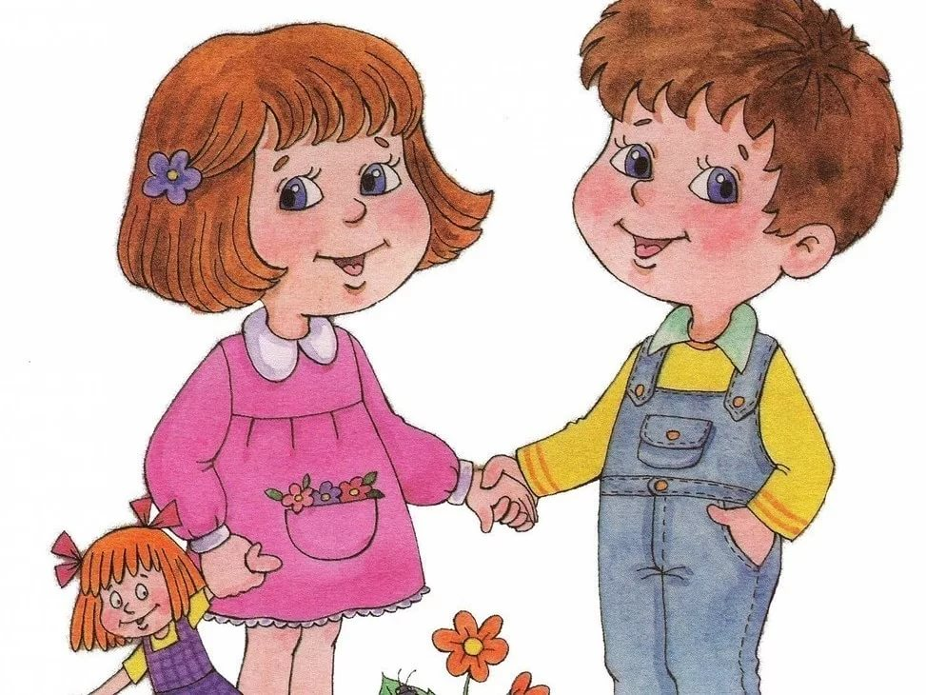
Требования ФГОС к результатам освоения программы
Способен выбирать себе род занятий, участников по совместной деятельности
Способен договариваться, учитывать интересы и чувства других, сопереживать неудачам и радоваться успехам
Умеет следовать разным правилам и социальным нормам
Ребёнок обладает установкой положительного отношения к миру, к разным видам труда, другим людям и самому себе, обладает чувством собственного достоинства

Slide 5

ребёнок проявляет любознательность, задаёт вопросы взрослым и сверстникам, интересуется причинно-следственными связями, пытается самостоятельно придумывать объяснения явлениям природы и поступкам людей
ребёнок достаточно хорошо владеет устной речью, может выражать свои мысли и желания, может использовать речь для выражения своих мыслей, чувств и желаний, построения речевого высказывания в ситуации общения, может выделять звуки в словах,
у ребёнка складываются предпосылки грамотности

Slide 6


Ребенок склонен наблюдать, экспериментировать. Обладает начальными знаниями о себе, о природном и социальном мире, в котором он живёт
У ребёнка развита крупная и мелкая моторика
Ребёнок обладает развитым воображением, которое реализуется в разных видах деятельности, и прежде всего в игре
Способен к принятию собственных решений, опираясь на свои знания и умения в различных видах деятельности

Slide 7
Образовательные области:
Развитие речи
Формирование элементарных
математических представлений
Изобразительная деятельность
Ознакомление с окружающим миром
Ознакомление с социальным окружением
Физическая деятельность
Конструирование
Музыкальная деятельность

Slide 8
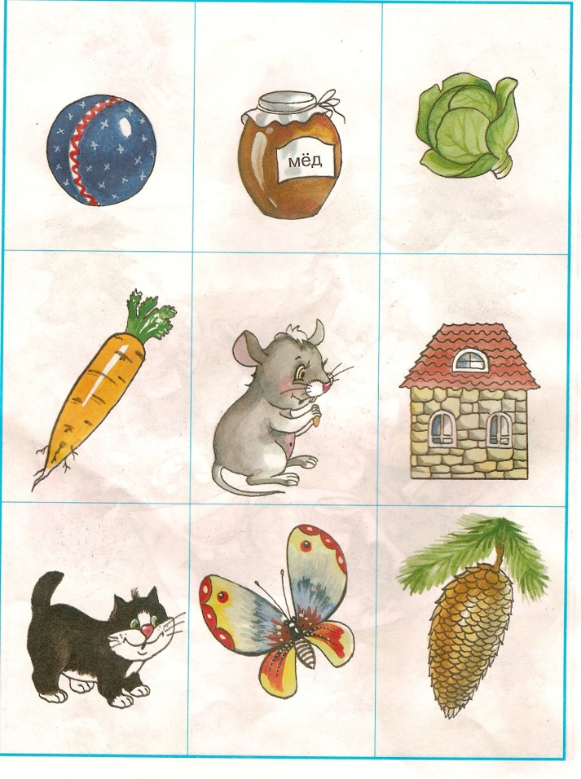
Что должен ребенок уметь
в возрасте 5-7 лет
Выполнять задания, не отвлекаясь, около 15-20 минут
Находить 5-6 отличий между предметами и между двумя рисунками
Копировать в точности узор или движение
Удерживать в поле зрения 8-10 предметов.

Slide 9

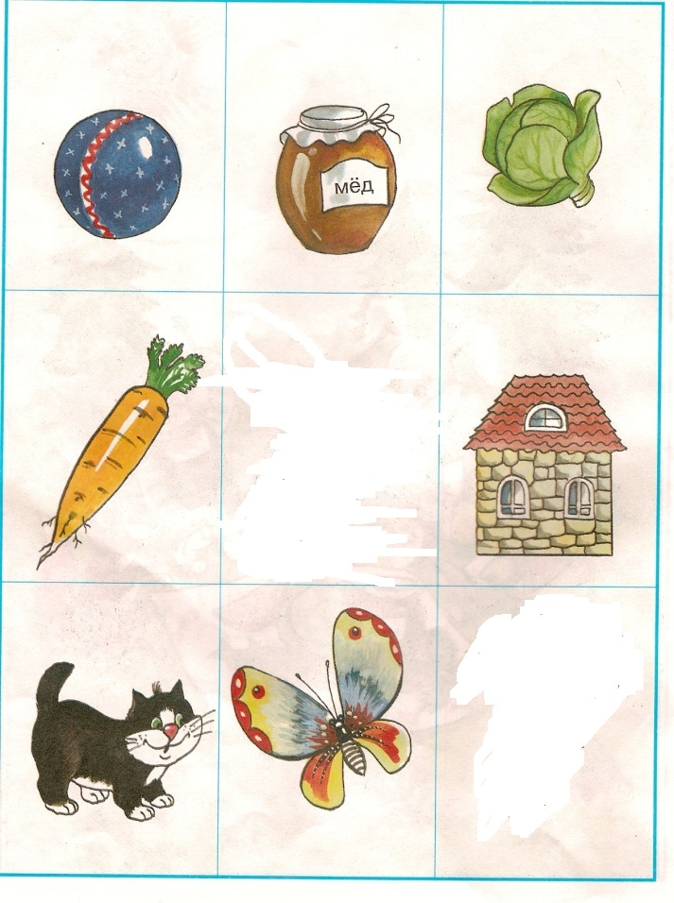

Slide 10
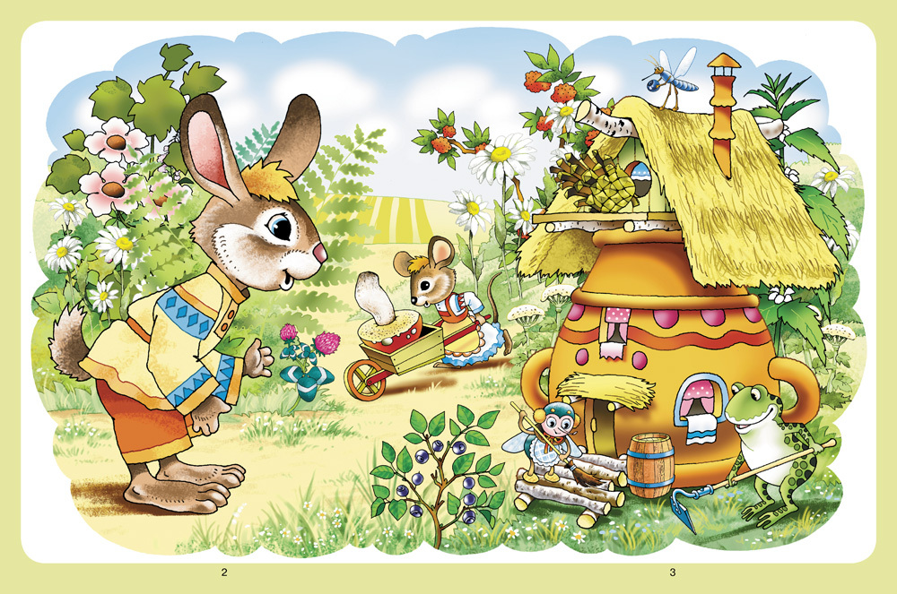
Запоминать считалочки (например:
«Три гуся летят над нами, три гуся – над облаками, два спустились за ручей. Сколько было всех гусей?»)
скороговорки (например:
«Цыпленок с курицей пьют чай на улице»)
Рассказывать по памяти рассказы, сказки, стихи, содержание картинок

Slide 11
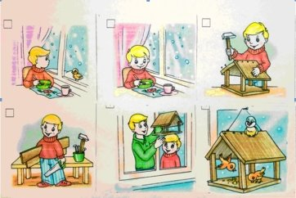
Повторять в точности текст, состоящий из 3-4 предложений
Находить лишнее слово среди группы слов
Отвечать на замысловатые вопросы
Определять последовательность событий

Slide 12
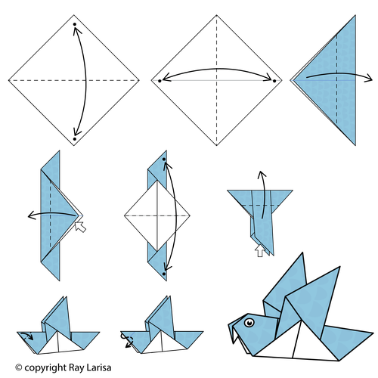
Находить и объяснять отличия между предметами и явлениями.
Находить среди предложенных предметов лишний, объяснять свой выбор.
Сложить из конструктора по образцу любую фигуру.
Вырезать ножницами сложную фигуру по контуру, нарисованному на листе бумаги.
Сложить из бумаги, по показанному взрослым образцу, простой предмет (кораблик, лодочку и т. д.).

Slide 13

Строить сложные предложения разных видов
Быстро образовывать новые словосочетания
Объяснять содержание пословиц

Slide 14


Slide 15

Называть свое имя и фамилию. Называть имя и фамилию своих родителей.
Знать название своего города (села) и свой адрес.
Знать название столицы Родины.
Знать название нашей планеты
Знать названия основных профессий людей. Объяснять, чем характерны эти профессии, какую приносят пользу людям.
Называть времена года, части суток, дни недели в их последовательности.
Называть весенние, летние, осенние и зимние месяцы.
Отличать хищных животных от травоядных.
Отличать перелетных птиц от зимующих.
Отличать садовые цветы от полевых.
Отличать деревья от кустарников.
Называть все явления природы

Slide 16

И это еще не все!!!

Slide 17
Особенность содержания:
Направленность на развитие личности ребенка
Приоритет Программы
воспитание свободного, уверенного в себе человека, с активной жизненной позицией, стремящегося творчески подходить к решению различных жизненных ситуаций, имеющего свое мнение и умеющего отстаивать его.
Патриотическая направленность
воспитанию в детях патриотических чувств, любви к Родине, гордости за ее достижения, уверенности в том, что Россия — великая многонациональная страна с героическим прошлым и счастливым будущим.
Нравственное воспитание
Воспитание уважения к традиционным ценностям

Slide 18
Будем к этому стремиться
ВМЕСТЕ!

Slide 19
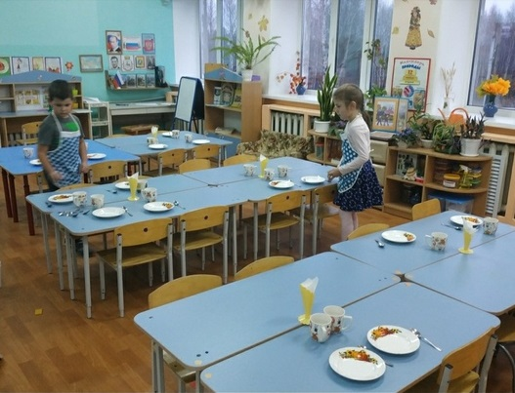

Slide 20
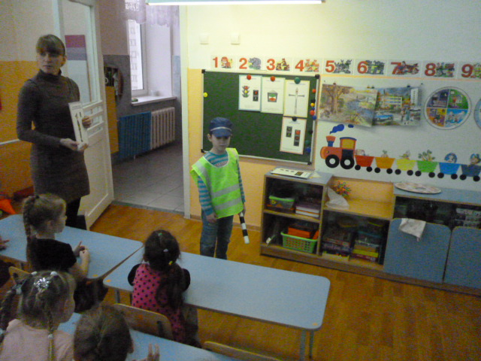

Slide 21
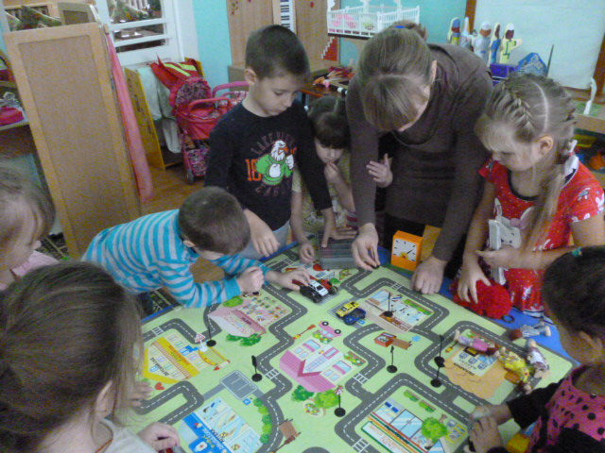

Slide 22
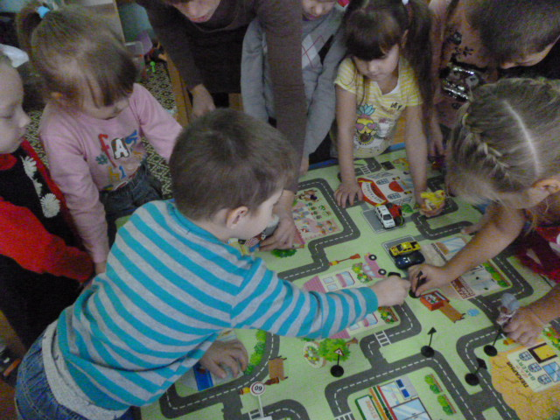

Slide 23
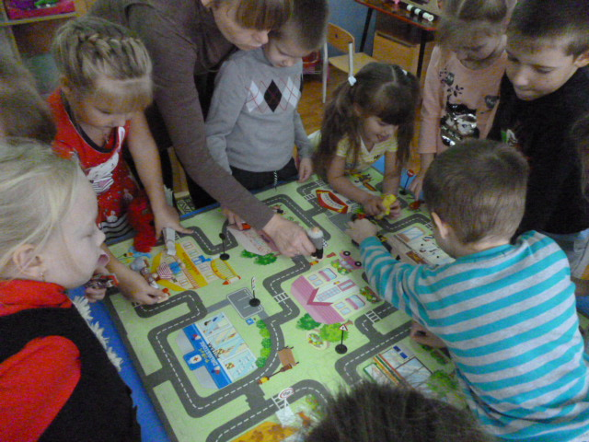

Slide 24
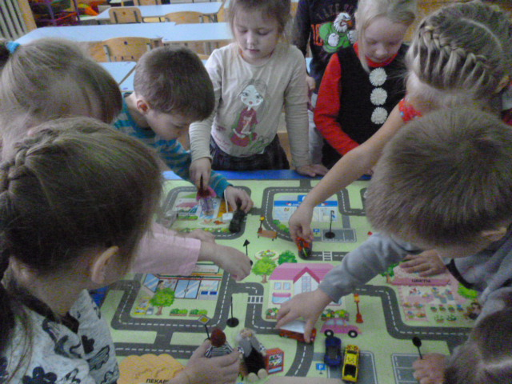

Slide 25
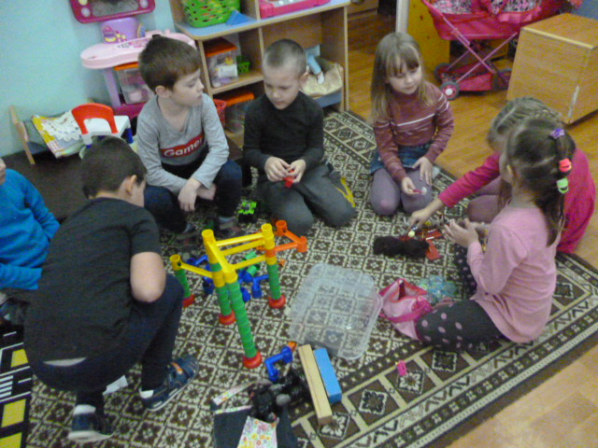

Slide 26
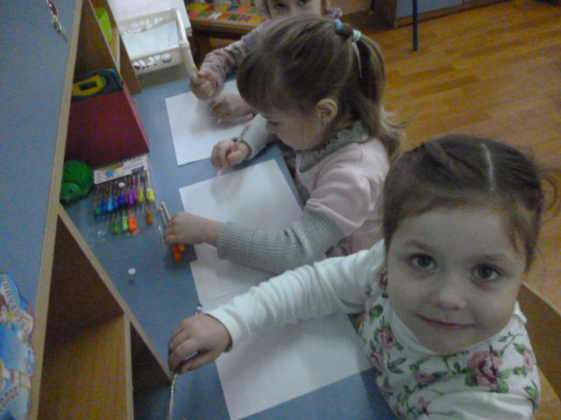

Slide 27
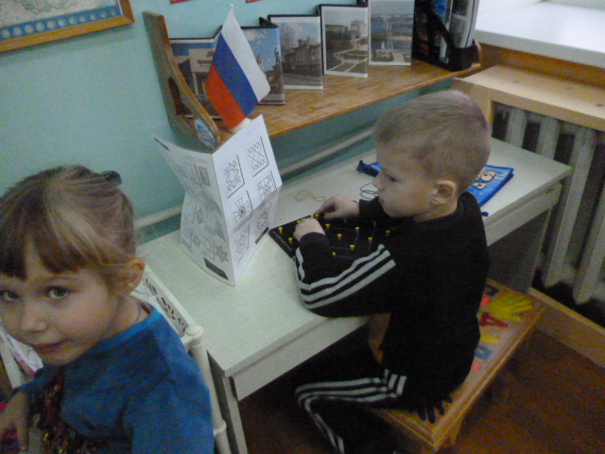

Slide 28
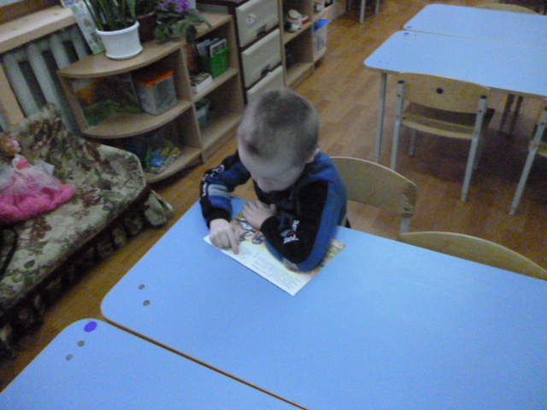

Slide 29
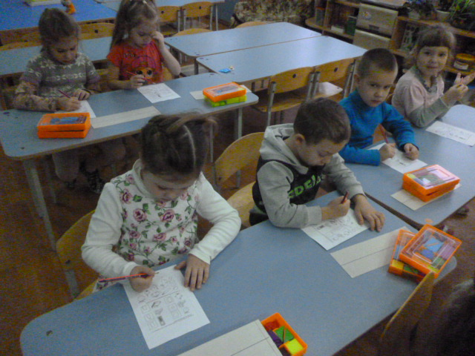

Slide 30
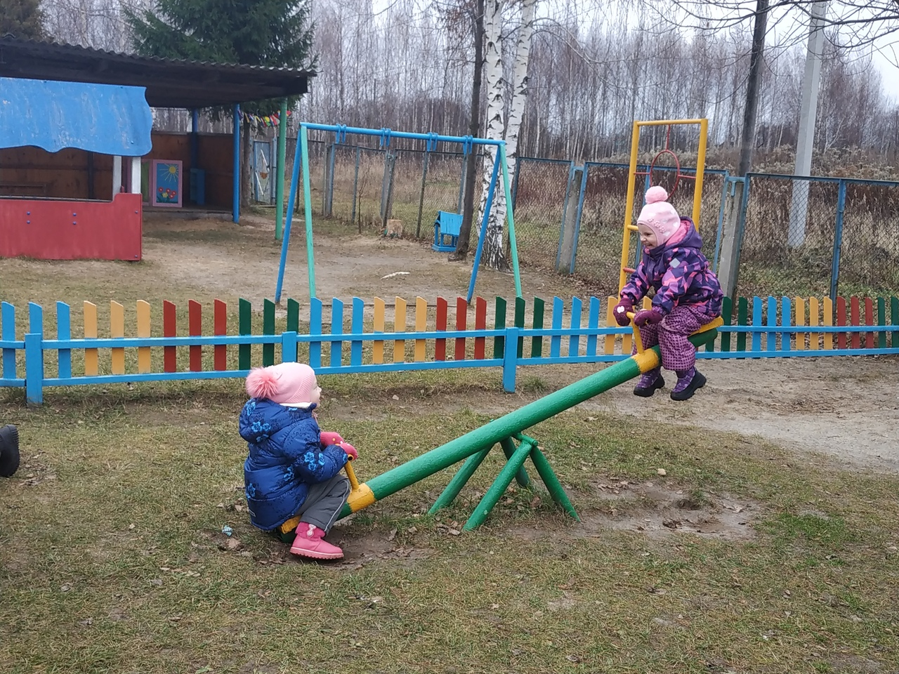

Slide 31
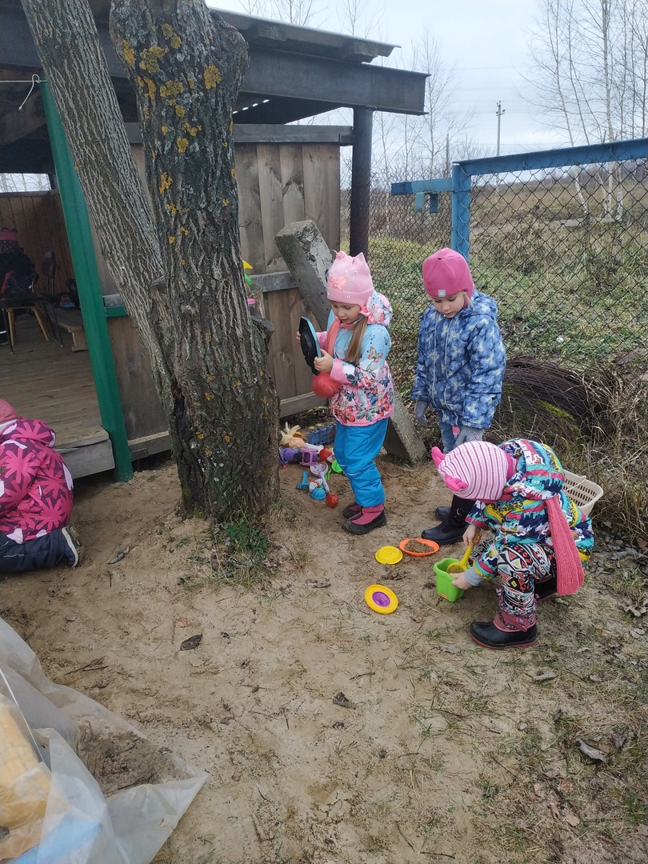

Slide 32
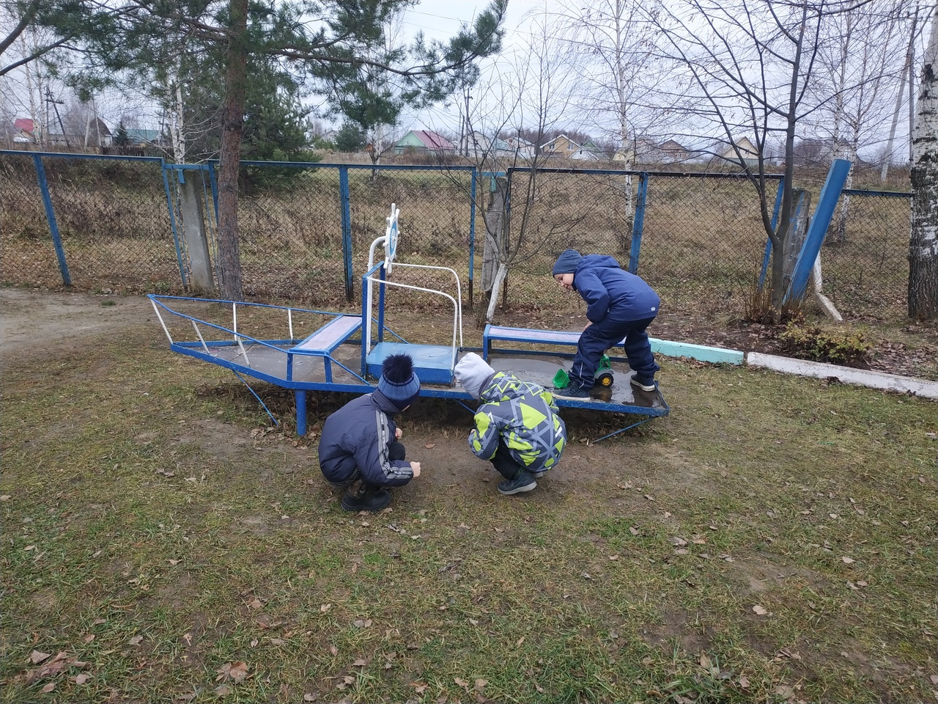

Slide 33
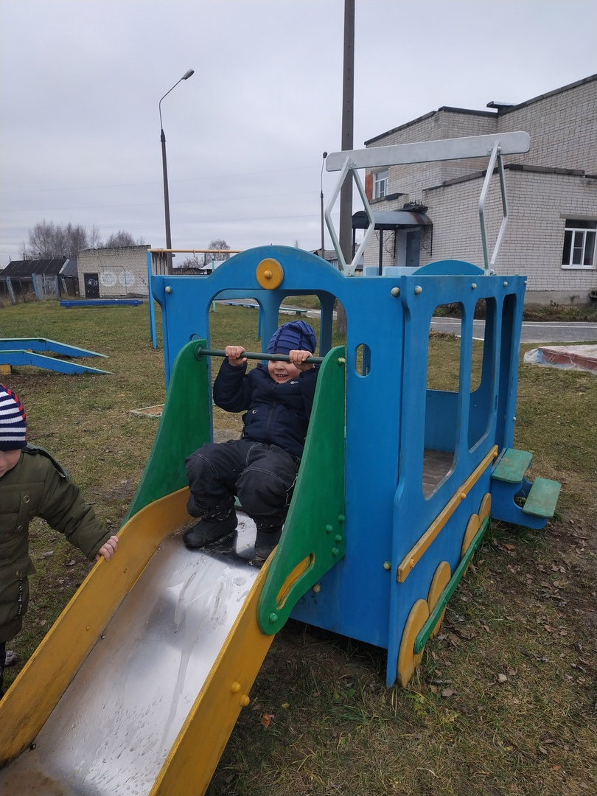

Slide 34
